Slide 1

IPS – Escola Superior de Tecnologia de Setúbal
LEI – Métodos Estatísticos 2024/25
Facebook
Métricas de Interação
Fase 2 - Análise descritiva e exploratória dos dados
PL8 Grupo 2
Bruno Ascenção 202000634
Francisco Pereira 202000584
Ricardo Barão 200801567

Slide 2
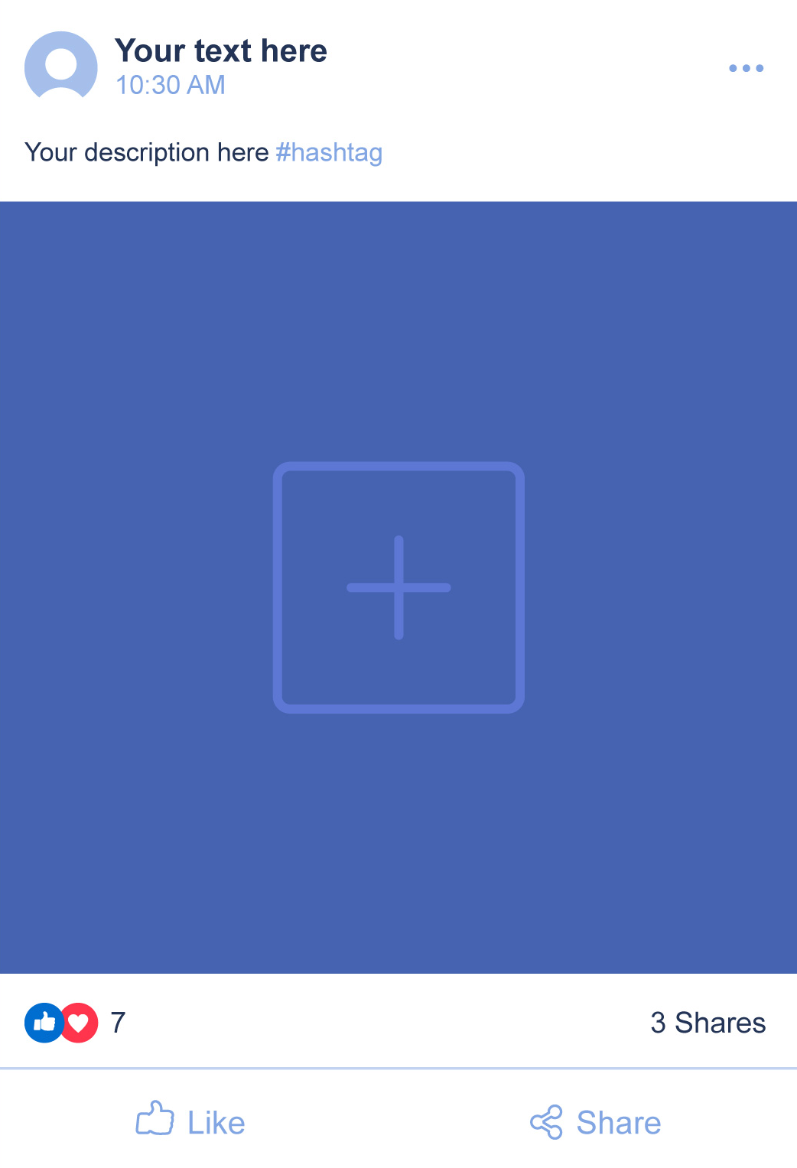

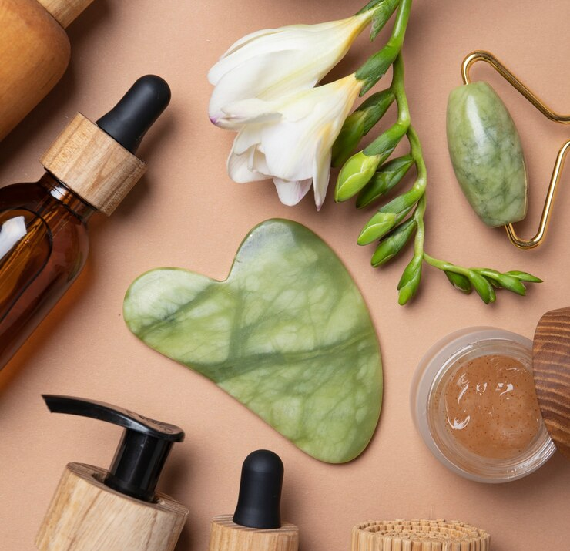
Objeto de Estudo
Facebook
Métricas de Interação | Fase 2
Essência Pura Cosméticos
Estão a ser analisadas as publicações da página de Facebook de uma marca de cosméticos de renome para perceber como diferentes características influenciam a interação dos utilizadores.
Realça a tua beleza, naturalmente. ✨ #BelezaAutêntica
Principais Características:
Tipo: Foto, Link, Estado
Categoria: Produto, Ação ou Inspiração
Promoção: Se a publicação é paga ou não
Data: Mês, Dia da Semana, Hora da publicação

Slide 3


IPS – Escola Superior de Tecnologia de Setúbal
LEI – Métodos Estatísticos 2024/25
PL8 Grupo 2
Bruno Ascenção 202000634
Francisco Pereira 202000584
Ricardo Barão 200801567

